Slide 1

Telegram Bot
Бронирование номеров в отеле
Научный руководитель:
А. И. Абдуллин
Студенты гр. 09-812, 09-811 :
И. Н. Садыков
А. Н. Васильев
С. Е. Корягин
Т. Х. Бикбулатов

Slide 2
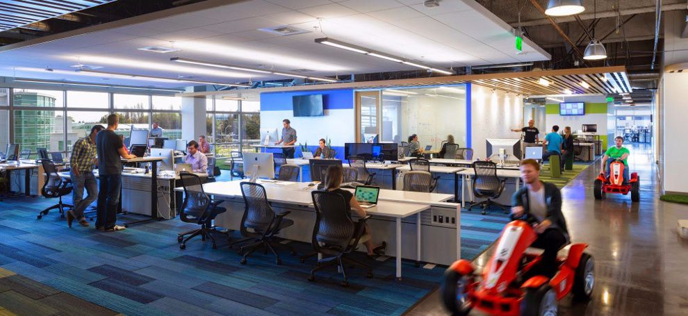
Введение

Slide 3

Цель проекта
Создать бота, который облегчит бронирование номеров в отеле

Slide 4
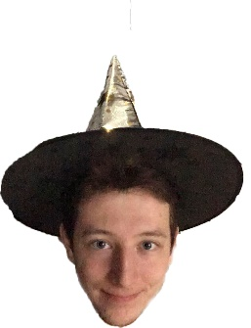

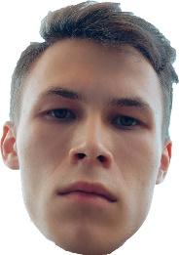
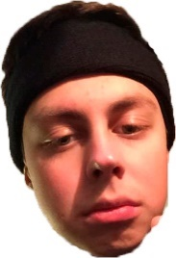
Распределение ролей
Садыков Ильдар – Team Lead
Бикбулатов Тимур – Data Analyst
Васильев Антон – UI / UX, QA
Корягин Сергей – DB Engineer

Slide 5






Инструменты
Aiogram
PostgreSQL
Python
Github
Heroku

Slide 6



Что было сделано
- Организация работы команды
Изучение соответствующей литературы
Проектирование архитектуры
Создание БД и подключение её к боту и пр(Back-end работа)
Деплой
Анализ данных

Slide 7


Функции бота
Это телеграм бот, ребят
Это телеглам бот, лебят
Кажется, пора менять группу
Телеграм что?

Slide 8
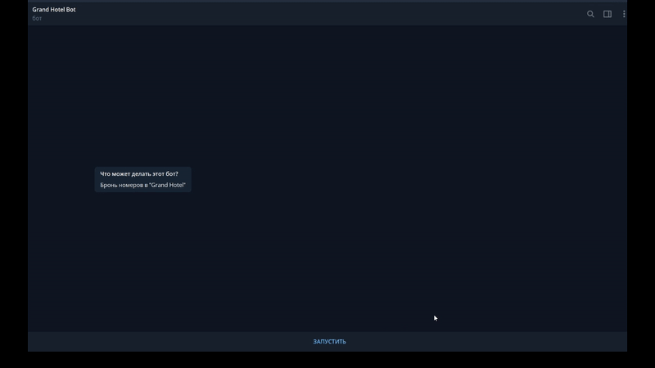
Демонстрация работы

Slide 9

@grand_hotel_booking_bot
Бот отеля "Grand Hotel"
Мы расположены по адресу: Кремлевская 1
Телефон для справок: 467382
Наш сайт: grandhotel.com
Я выбираю Grand Hotel, а ты?

